Slide 1
Tema BT, tranzistorul digital, perechile darlington si sziklai
DMOE_2024

Slide 2
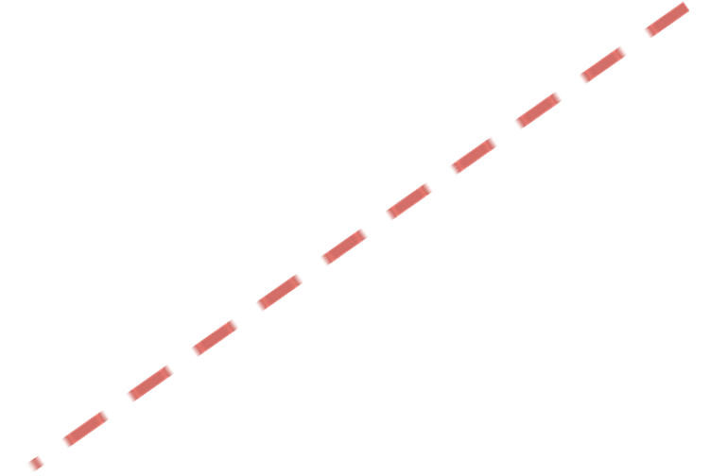
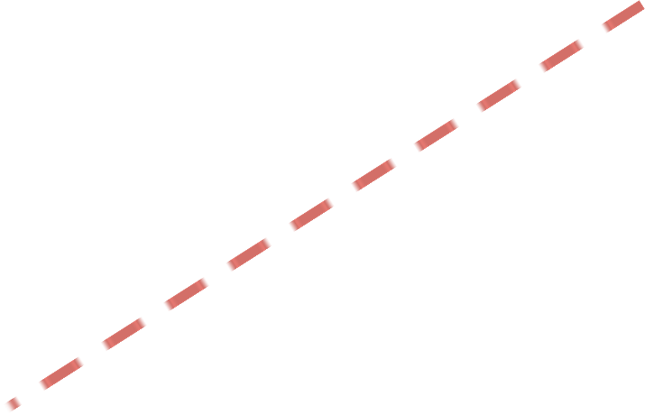
UJT
PHOTO - BJT or FET

Slide 3
În loc de întroducere
toate BJT-urile au aceeași structură de bază: trei straturi alternative de material de tip N și tip P cu câte un contact extern atașat la fiecare strat.
În acest fel, BJT poate fi considerat ca o extensie a diodei de bază: trebuie doar să adăugați un alt segment de material dopat opus la un capăt al diodei creând o a doua joncțiune PN.
Configurația poate fi PNP sau NPN.
Există utilizări pentru ambele tipuri și circuitele funcționează adesea cel mai bine atunci când cele două tipuri sunt utilizate împreună.

Slide 4
În loc de întroducere
Un TB are trei secțiuni de SC dopați. Emitor, Colector, Baza care formează două joncțiuni pn între emițător și colector. Deoarece există două joncțiuni pn, prin urmare un TB poate fi privit ca o combinație de două diode conectate spate în spate.
Emitorul este puternic dopat și are o densitate mare de electroni.
Baza este ușor dopată și are o densitate scăzută a golurilor. Este mult mai subțire decât emitorul și colectorul, și trebuie să fie mică în comparaţie cu lungimea de difuzie a purtătorilor de sarcină.
Regiunea colectorului este mai largă decât emițătorul și baza. Concentrația de dopaj a regiunii colectoare este moderată. În timpul funcționării TB la colector se generează multă căldură, prin urmare colectorul este mai mare pentru a disipa căldura.
Deci, fluxul de curent (iE) între joncțiunea E-B polarizată direct se datorează în principal componentelor electronice care circulă de la E → B. Acest proces emite electroni liberi în bază.
Regiunea colectorului este mai largă decât emițătorul și baza.
Dintre electronii emiși în B, aproximativ 5% recombină cu golurile disponibile și evadează prin contactul bazei extern ca iB2, (iB=iB1+iB2 → iB1 se datorează golurilor majoritare)
95% electroni în bază rămași acționează ca purtători minoritari și sunt transportați în regiunea colectorului de câmpul electric al joncțiunii C-B polarizate invers. (fig) Acești electroni sunt apoi colectați de terminalul colectorului mai pozitiv care constituie curentul de colector (ic). Astfel: (iE) = (iB) + (iC)
În general, joncțiunea emitor-bază a BJT este polarizată direct, în timp ce joncțiunea colector-bază este polarizată invers. Rezistența joncțiunii polarizate direct este foarte mică în comparație cu cea a joncțiunii polarizate invers.

Slide 6
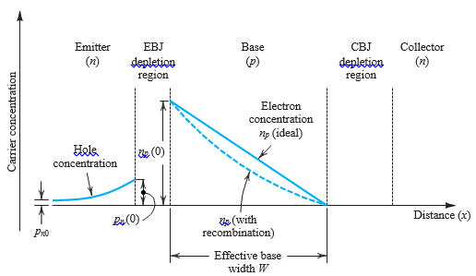
Să luăm acum în considerare electronii injectați din E în B. Acești electroni vor fi purtători minoritari în regiunea de bază de tip p. Deoarece baza este de obicei foarte subțire, în stare de echilibru, concentrația excesivă de purtător minoritari (electroni) din bază va avea un profil aproape drept, așa cum este indicat de linia dreaptă solidă din Fig. Concentrația electronilor va fi cea mai mare (notată cu n_{p}(0) la partea emitor) și cea mai mică (zero) la partea colector.
Ca în cazul oricărei joncțiuni p-n polarizate direct concentrația n_{p}(0) va fi proporțională cu exp (v_{BE}/V_{T})
(1)
unde n_{p0} este valoarea în echilibru termic a concentrației purtătorilor minoritari (electroni) în regiunea bazei,
v_{BE} - tensiunea de polarizare directă a B-E,
V_{T} tensiunea termică (aproximativ 25 mV la T=300K).
Motivul pentru concentrația zero la partea C-B este că tensiunea pozitivă a colectorului v_{CB} determină ca electronii din acel capăt să “alunece” în regiunea de sărăcire a joncțiunii C-B.

Slide 7
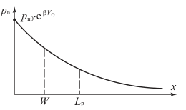
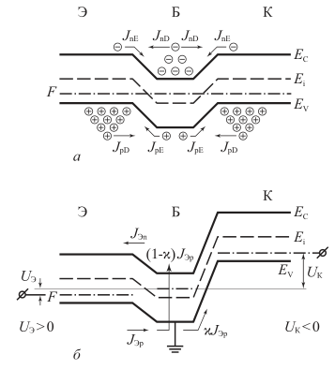
fizica proceselor in BJT
În modul de funcționare al unui BJT au loc procese fizice: injecție, difuzie, recombinare și extracție.
Să luăm în considerare joncțiune p-n – E-B, cu condiția ca lungimea bazei să fie mare. În acest caz, când joncțiunea p-n este direct polarizată, purtătorii minoritari (minoritari pentru bazâ!) sunt injectați de la E → B. Legea de distribuție a golurilor injectate pn(x) prin bază este descrisă:
Ulterior, procesul de transfer al purtătorilor injectați prin bază este difuzia. Distanța caracteristică pe care purtătorii de neechilibru se propagă nestingherit este lungimea de difuzie Lp. Astfel, dacă este necesar ca purtătorii injectați să ajungă la joncțiunea B-C, lungimea bazei trebuie să fie W < Lp. Această condiție este necesară pentru implementarea efectului de tranzistor – controlul curentului din circuitul secundar prin schimbarea curentului din circuitul primar.
În timpul difuziei prin bază, purtători minoritari injectați recombină cu purtătorii majoritari din bază. Pentru a compensa această pierdere purtătorii majoritari din bază sunt complementați din sursa externă de la CC. Astfel, curentul de bază este curent de recombinare.
Purtătorii difuzați prin bază fără recombinare intră în câmpul electric al joncțiunii p-n a colectorului polarizat invers și sunt extrași din B → Colector.
Astfel, BJT implementează patru procese fizice:
– injectie de la emitor la baza; – difuzie prin bază; – recombinare în bază;– extracție de la bază la colector.
Aceste procese pentru un tip de purtători de sarcină sunt prezentate schematic:

Slide 8
Când emitorul este întrerupt IhE =0 astfel și IhC = 0 și curentul va fi egal cu Icb0 (curent invers)
Când emitorul este în funcție –
Ic = Ihc + Ic0
Pentru P-N-P IC0 constă din mișcarea golurilor prin JC din regiunea basei spre colector si electronii trecând prin joncțiunea JC in direcția opusă
Ic0 = Ihc + Iec0
În regiunea activă a BT la polarizarea directă a JEB curentul colectorului va fi:
IC =αIE + IC
Unde α este fracția curentului total IE care formează IhC
astfel, IE = IC + IB

Slide 9
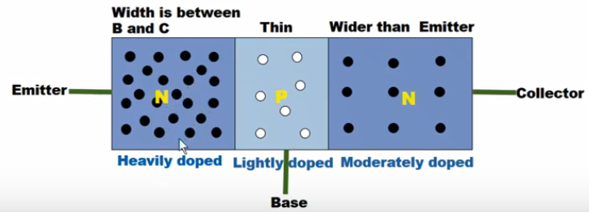
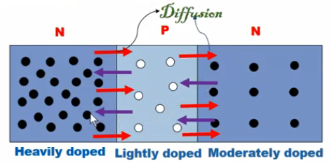
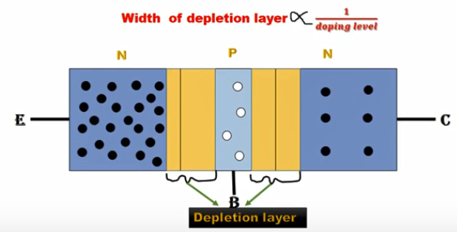
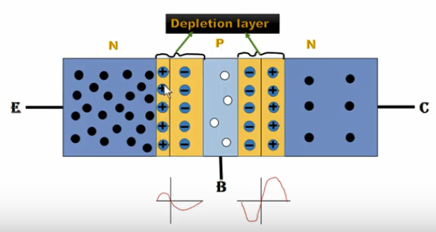
Recapitulare: fizica proceselor
Lipsa polarizării Difuzia
Formarea regiunii sărăcite Formarea barierei de intern: negativă la bază
și pozitivă la emitor și colector

Slide 10
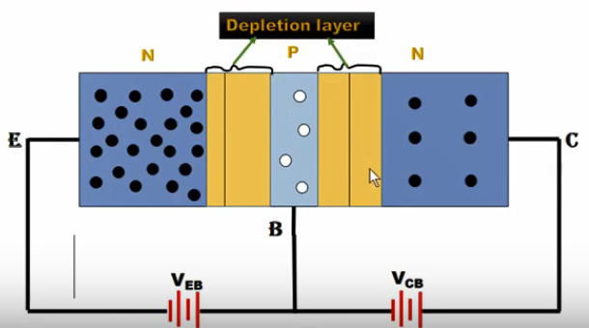
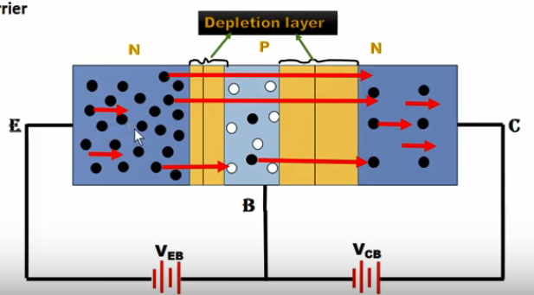
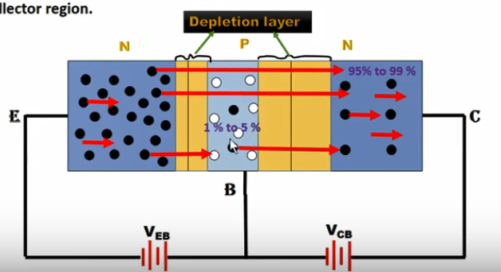
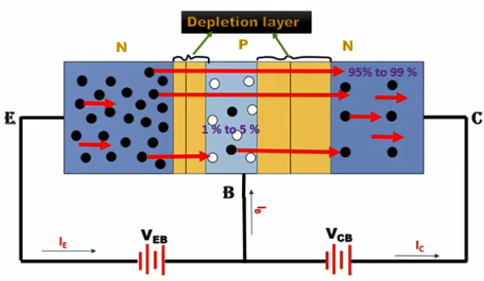
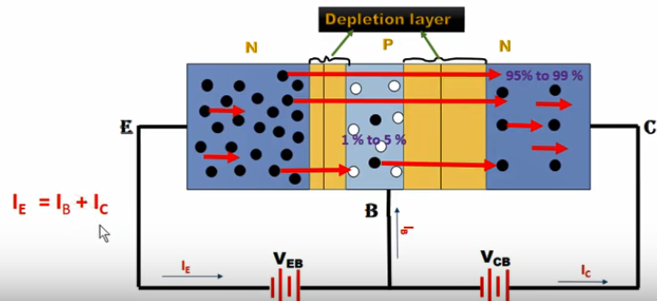
Polarizarea BT

Slide 11
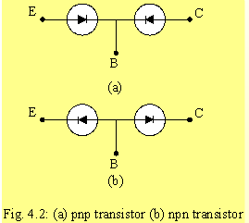
- Săgeata totdeauna marchează emitorul
- Săgetata tot timpul este îndreptată spre regiunea n
pnp: E B
npn: B E
IC=the collector current
IB= the base current
IE= the emitter current
Comutarea ca două diode?

Slide 12
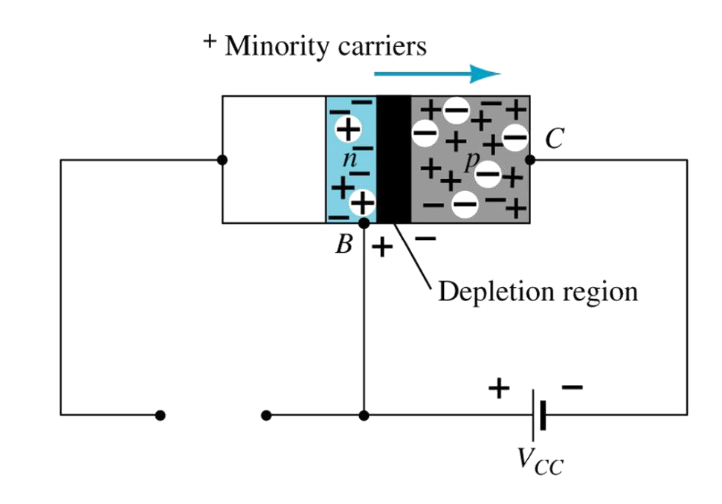
Forward-biased junction
of a pnp transistor
Reverse-biased junction
of a pnp transistor

Slide 13
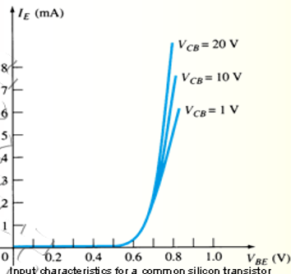
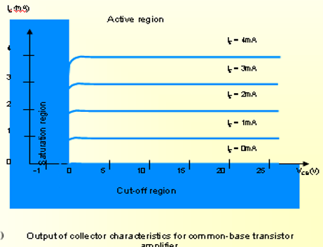
To describe the behavior of common-base amplifiers requires two set of characteristics:
- Input or driving point characteristics.
- Output or collector characteristics
The output characteristics has 3 basic regions:
- Active region –defined by the biasing arrangements
- Cutoff region – region where the collector current is 0A
- Saturation region- region of the characteristics to the left of VCB = 0V

Slide 14
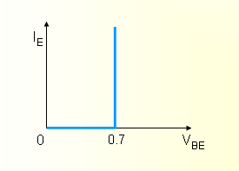
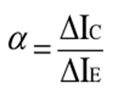
The curves (output characteristics) clearly indicate that a first approximation to the relationship between IE and IC in the active region is given by
IC ≈ IE
Once a transistor is in the ‘on’ state, the base- emitter voltage will be assumed to be
VBE = 0.7V
In the dc mode the level of IC and IE due to the majority carriers are related by a quantity called alpha
• It can then be summarize to IC = αIE (ignore ICBO due to small value)
• For ac situations where the point of operation moves on the characteristics curve, an ac α defined by
• α a common base current gain factor that shows the efficiency by calculating the current percent from current flow from emitter to collector. The value of α is typical from 0.9 ~ 0.998.

Slide 15
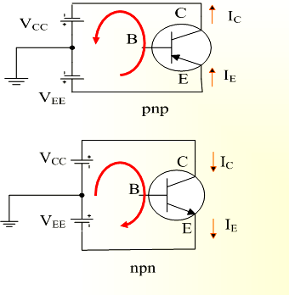
BIASING
Proper biasing CB configuration in active region by approximation IC ≈ IE (IB ≈ 0 uA)

Slide 16
Common-Emitter Configuration
It is called common-emitter configuration since :
- emitter is common or reference to both input and output terminals.
- emitter is usually the terminal closest to or at ground potential.
Almost amplifier design is using connection of CE due to the high gain for current and voltage
• Two set of characteristics are necessary to describe the behavior for CE ;
input (base terminal) and
output (collector terminal) parameters.

Slide 17
Proper Biasing common-emitter configuration in active region

Slide 18
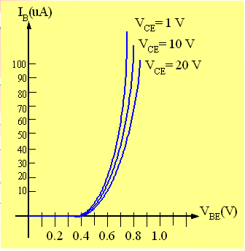
• IB is microamperes compared to miliamperes of IC.
• IB will flow when VBE > 0.7V for Si and 0.3V for Ge
• Before this value IB is very small and no IB.
• Base-emitter junction is forward bias
• Increasing VCE will reduce IB for different values.
Input characteristics for a Common E NPN transistor

Slide 19
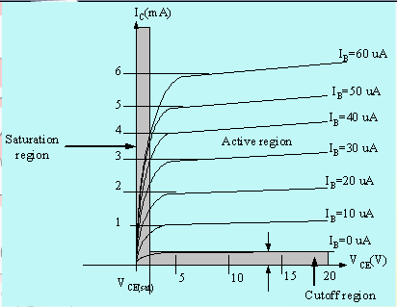
For small VCE (VCE < VCESAT, IC increase linearly with increasing of VCE
VCE > VCESAT IC not totally depends on VCE → constant IC
IB(uA) is very small compare to IC (mA). Small increase in IB cause big increase in IC
IB=0 A → ICEO occur.
Noticing the value when IC=0A. There is still some value of current flows.
Output characteristics for a common-emitter npn transistor

Slide 21
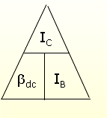
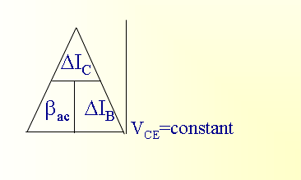
Beta (β) or amplification factor
The ratio of dc collector current (IC) to the dc base current (IB) is dc beta (βdc ) which is dc current gain where IC and IB are determined at a particular operating point, Q-point.
It’s define by the following equation:
30 < βdc < 300 → 2N3904
On data sheet, βdc=hfe with h is derived from ac hybrid equivalent cct. fe (followed emmiter) are derived from forward-current amplification and common-emitter configuration respectively
For ac conditions an ac β has been defined as the changes of collector current (IC) compared to the changes of base current (IB) where IC and IB are determined at operating point.
On data sheet, βac=hfe
It can defined by the following equation:

Slide 22
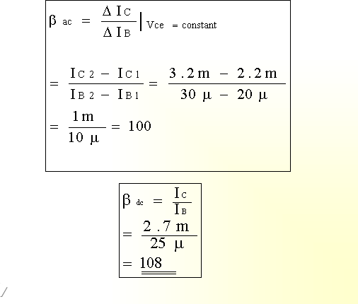
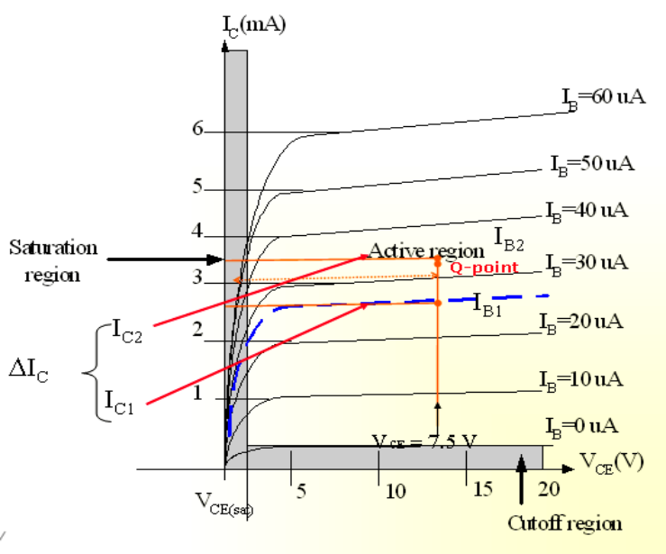
Example
From output characteristics of common emitter configuration, find β_{ac} and β_{dc} with an Operating point at IB=25 μA and VCE =7.5V.

Slide 23
Relationship analysis between αlfa and βeta

Slide 24
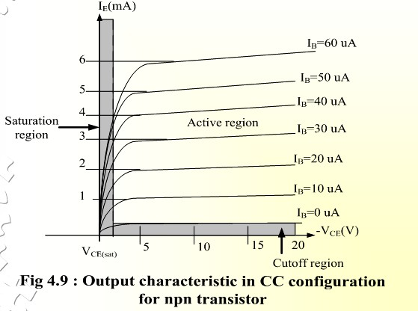
Common – Collector Configuration
Denumit și emițător-follower (EF).
Se numește configurație cu emițător comun, deoarece atât sursa de semnal, cât și sarcina împart terminalul colectorului ca punct comun de conectare.
Tensiunea de ieșire se obține la borna emițătorului.
Caracteristica de intrare a configurației colector comun este similară cu emițătorul comun. configurație.
Configurația circuitului colector comun este furnizată cu rezistența de sarcină conectată de la emițător la masă.
Este folosit în primul rând în scopul potrivirii impedanței, deoarece are impedanță de intrare mare și impedanță de ieșire scăzută.
Notation and symbols used with the common-collector configuration:
(a) pnp transistor ; (b) npn transistor.
For the common-collector configuration, the output characteristics are a plot of IE vs VCE for a range of values of IB.

Slide 25
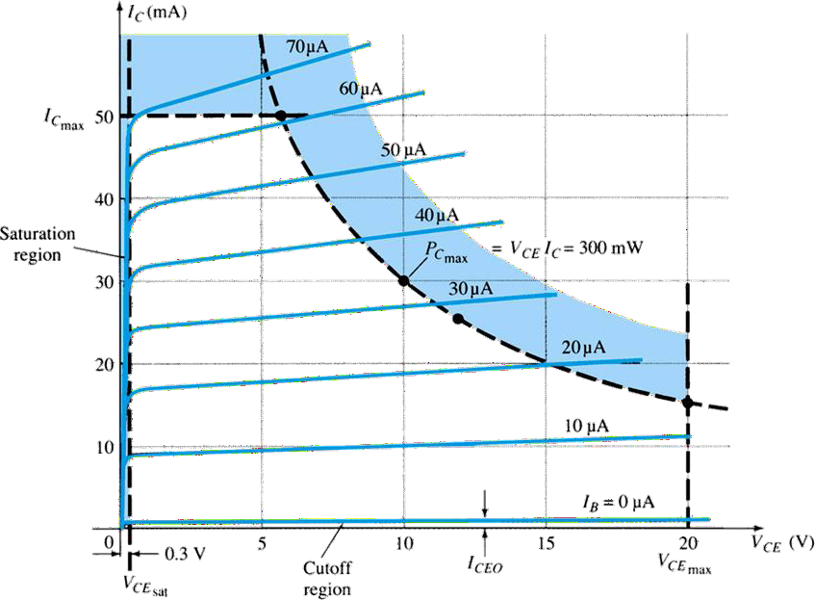
Limits of Operation
Multe tranzistoare BT utilizate ca amplificator. Prin urmare, este important de observat limitele operațiunilor. Cel puțin 3 valori maxime sunt menționate în fișa tehnică:
Puterea maximă disipată la colector: Pcmax sau PD
Tensiune maximă colector-emițător: VCEmax denumit uneori VBR(CEO) sau VCEO.
Curentul maxim de colector: Icmax
Există puține reguli care trebuie urmate pentru tranzistorul BT folosit ca amplificator. Regulile sunt: tranzistorul trebuie să funcționeze în regiunea activă!
IC < Icmax
PC < PCmax
VCE is at maximum and IC is at minimum (ICMAX=ICEO) in the cutoff region.
IC is at maximum and VCE is at minimum
(VCE max = Vcesat = VCEO) in the saturation region. The transistor operates in the active region between saturation and cutoff.

Slide 26
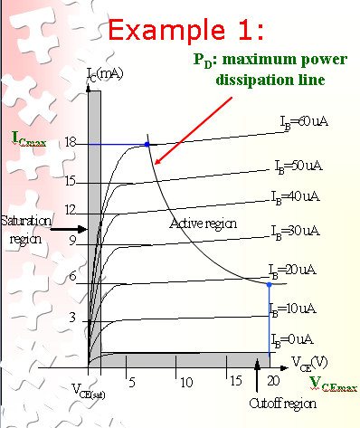
Refer to the fig.
Step1:
The maximum collector power dissipation,
PD=ICMAX x VCEmax(1) =18m x 20=360mW
Step 2:
At any point on the characteristics the product of and must be equal to 360 mW. Ex. 1. If choose ICmax= 5 mA, substitute into the (1), we get
VCEmaxICmax= 360 mW
VCEmax(5 m)=360/5=7.2 V
Ex.2. If choose VCEmax=18 V, substitute into (1), we get
VCEmaxICmax= 360 mW
(10) ICMAX=360m/18=20 mA

Slide 27
Transistor Biasing and Stabilization
Funcția de bază a tranzistorului este amplificarea.
Procesul de creștere a puterii semnalului slab fără nicio modificare a formei sale generale este denumit amplificare fidelă.
Pentru o amplificare fidelă este esențial ca:
Joncțiunea emițător-bază este polarizată înainte
Colector - Joncțiunea de bază este inversată
Curentul corect al colectorului de semnal zero
Fluxul adecvat al curentului de colector de semnal zero și menținerea tensiunii corecte a emițătorului colectorului în timpul trecerii semnalului se numește polarizare a tranzistorului.

Slide 28
BIAS STABILITY
Prin polarizarea adecvată, se obține un punct de funcționare dorit al amplificatorului cu BT în regiunea activă (regiunea liniară) a caracteristicilor.
Se dorește ca odată selectat punctul de operare să rămână stabil. Menținerea punctului de operare stabil se numește stabilizare.
❖ Selectarea unui punct de functionare adecvat depinde de următorii factori:
(a) Amplitudinea semnalului care trebuie gestionat de amplificator și distorsiune nivelul semnalului
(b) Sarcina la care trebuie să lucreze amplificatorul pentru o sursă corespunzătoare de Voltaj
❖ Punctul de funcționare al unui amplificator cu TB se schimbă în principal cu schimbările de temperatură, deoarece parametrii tranzistorului — β, ICO și VBE — sunt funcții de temperatură.

Slide 29
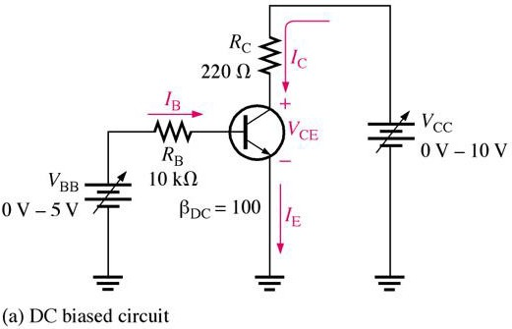
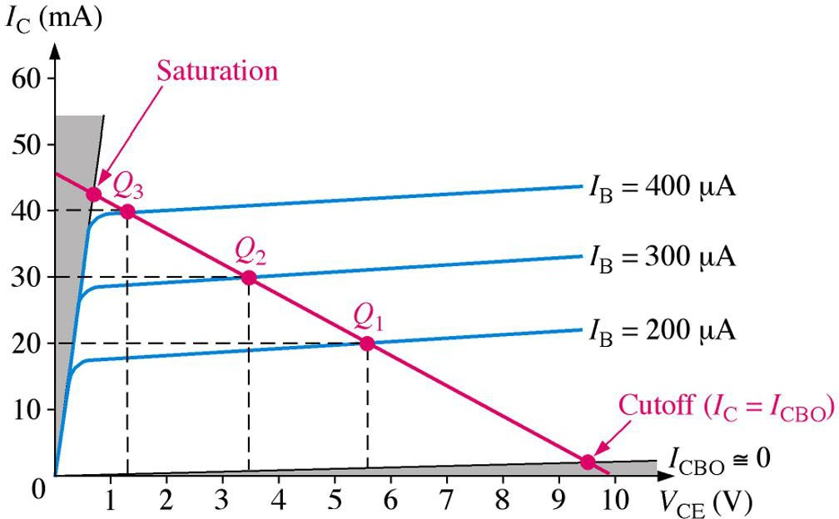
The DC Operating Point
Pentru ca un circuit tranzistor să amplifice, acesta trebuie să fie polarizat corespunzător la CC. Punctul de operare în CC dintre saturație și taiere se numește punctul Q. Scopul este de a seta punctul Q astfel încât să nu intre în saturație sau taiere atunci când este aplicat un semnal CA.
Cerințe ale circuitului de polarizare•
Asigurarea curentului corect al colectorului de semnal zero.
• Asigurarea că VcE nu scade sub 0,5V (Ge) și 1,0 V pentru TB cu Si la orice clipă.
• Asigurarea stabilizării punctului de operare (semnal zero IC și VcE)

Slide 30
The Thermal Stability of Operating Point (SIco)
Stability Factor S:- The stability factor S, as the change of collector current with respect to the reverse saturation current, keeping β and VBE constant. This can be written as:
This equation signifies that Ic Changes SIco times as fast as Ico
Differentiating the equation of Collector Current IC = (1+β)Ico+ βIb & rearranging the terms we can write
It may be noted that Lower is the value of SIco better is the stability
The Thermal Stability Factor : SIco
SIco
=
∂Ic
∂Ico
Vbe, β

Slide 31
Various Biasing Circuits
Fixed Bias Circuit
Fixed Bias with Emitter Resistor
Collector to Base Bias Circuit
Potential Divider Bias Circuit
Circuit de polarizare fix
Polarizare fixă cu rezistor la emițător
Circuitul de polarizare de la colector la bază
Circuit de polarizare cu divizorul de potențial

Slide 32
The Fixed Bias Circuit
The Thermal Stability Factor : SIco
SIco
=
∂Ic
∂Ico
Vbe, β
General Equation of SIco Comes out to be
SIco ═
1 + β
1- β (∂Ib/∂IC)
Applying KVL through Base Circuit we can write
, Ib Rb+ Vbe= Vcc
Diff w. r. t. IC, we get (∂Ib / ∂Ic) = 0
SIco= (1+β) is very large Indicating high un-stability

Slide 33
Avantaje
Este simplu de mutat punctul de operare oriunde în regiunea active doar schimbind rezistența bazei (RB).
Este necesar un număr foarte mic de componente.
Dezavantaje
IC nu rămâne constant la varia T sau a tensiunii de alimentare, deci, punctul de operare este instabil.
Când TB este schimbat, se poate aștepta o schimbare considerabilă a valorii lui β. Datorită acestei schimbări, punctul de operare se va schimba.
Pentru TB cu semnal mic (e.g. nu TB) cu valori relativ mari ale β (adică între 100 și 200), această configurație va fi predispusă la declansare termică. În special, factorul de stabilitate, care este o măsură a modificării IC cu modificări ale curentului de saturație inversă, este de aproximativ β+1. Pentru a asigura stabilitatea absolută a amplificatorului, este de preferat un factor de stabilitate mai mic de 25, astfel încât TB cu semnal mic au factori de stabilitate mari.
Utilizare:
• Datorită dezavantajelor de mai sus, polarizarea fixă este rar utilizată în circuitele liniare (circuite care utilizează TB ca sursă de curent). În schimb, este adesea folosit în circuite în care TB este folosit ca comutator.
Cu toate acestea, o aplicație a polarizării fixe este realizarea unui control brut automat al câștigului în TB prin alimentarea rezistorului bazei dintr-un semnal DC derivat din ieșirea AC a unei etape ulterioare.

Slide 34
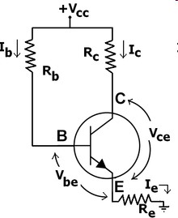
Fixed bias with emitter resistor
Circuitul de polarizare fixă este modificat prin atașarea unui rezistor extern la emițor.
Acest rezistor introduce feedback negativ care stabilizează punctul Q
Avantaje.
Circuitul are tendința de a stabiliza punctul de funcționare față de modificări ale temperaturii și ale valorii β.
Dezavantaje
Deoarece valoarea β este fixă pentru un anumit TB, această relație poate fi satisfăcută fie prin menținerea RE foarte mare, fie făcând RB foarte scăzut.
Dacă RE este de valoare mare, este necesar un VCC ridicat. Acest lucru crește costul și măsurile de precauție necesare în timpul manipulării.
Dacă RB este scăzut, trebuie utilizată o sursă separată de joasă tensiune în circuitul bazei. Utilizarea a două surse de tensiuni diferite este nepractică.
În plus față de cele de mai sus, RE provoacă feedback ca care reduce câștigul de tensiune al amplificatorului.
Utilizare: Feedback-ul crește și impedanța de intrare a amplificatorului când este văzut de la bază, ceea ce poate fi avantajos. Datorită dezavantajelor de mai sus, acest tip de circuit de polarizare este utilizat numai cu o atenție deosebită a compromisurilor implicate.

Slide 35
The Collector to Base Bias Circuit
VCC
Această configurație folosește feedback negativ pentru a preveni evadarea termică și pentru a stabiliza punctul de operare. În această formă de polarizare, rezistența de bază RF este conectată la colector în loc să-l conecteze la sursa DC Vcc. Deci, orice evaporare termică va induce o scădere de tensiune pe rezistorul Rc care va accelera curentul de bază al tranzistorului
Applying KVL through base circuit we can write (Ib+ IC) RC + Ib Rf+ Vbe= Vcc
Diff. w. r. t. IC we get
(∂Ib / ∂Ic) = - RC / (Rf + RC)
Therefore, S_{Ico} ═ (1+ β)
1+ [βRC/(RC+ Rf)]
Which is less than (1+β), signifying better thermal stability
R_{C}
Ic
C
R_{F}
I
b
B
+ VBE
EI
-
E

Slide 36
Avantaje
Circuitul stabilizează punctul de funcționare împotriva variațiilor T și β (adică înlocuireaTB)
Dezavantaje
Deoarece valoarea β este fixă (în general necunoscută) pentru un anumit TB, această relație poate fi satisfăcută fie menținând Rc destul de mare, fie făcând Rf foarte scăzut.
Dacă Rc este mare, este necesar un Vcc mare, ceea ce mărește costul, la fel sunt necesare precauții în timpul manipulării.
Dacă Rf este scăzut, polarizarea inversă a regiunii colector-bază este mică, ceea ce limitează intervalul de oscilare a tensiunii colectorului care lasă TB în modul activ.
Rezistorul Rf determină un feedback AC, reducând câștigul de tensiune al amplificatorului. Acest efect nedorit este un compromis pentru o mai mare stabilitate a punctului Q.
Utilizare Feedback-ul scade și impedanța de intrare a amplificatorului văzut de la bază, ceea ce poate fi avantajos.
Datorită reducerii câștigului din feedback, această formă de polarizare este utilizată numai atunci când este justificat compromisul pentru stabilitate.

Slide 37
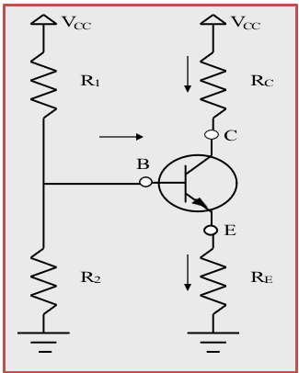
The Potential Divider Bias Circuit
Acesta este aranjamentul cel mai frecvent utilizat pentru polarizare, deoarece oferă o bună stabilitate de polarizare.
În acest aranjament, rezistența emițătorului „RE” asigură stabilizarea. Rezistența „RE” provoacă o cădere de tensiune într-o direcție, astfel încât să inverseze joncțiunea emitorului. Deoarece joncțiunea E-B trebuie să fie polarizată direct, tensiunea de bază este obținută din divizorul R1-R2.
Polarizarea directă netă pe joncțiunea de bază a emitorului este egală cu căderea de tensiune VB-dc la „RE”. Tensiunea de bază este setată de Vcc și R1 și R2.
Circuitul de polarizare CC este independent de câștigul curentului TB. În cazul amplificatorului, pentru a evita pierderea semnalului de CA, un condensator de capacitate mare este conectat peste RE. Condensatorul oferă o reactanță foarte mică la semnalul de CA și astfel trece prin condensator

Slide 38
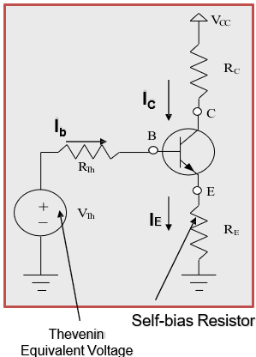
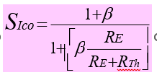
Pentru a găsi stabilitatea acestui circuit, trebuie să convertim acest circuit în circuitul său echivalent Thevenin
Applying KVL through input base circuit we can write IbRTh + IE RE+ Vbe= VTh
Therefore, IbRTh + (IC+ Ib) RE+ VBE= VTh
Diff. w. r. t. IC & rearranging we get
(∂Ib / ∂Ic) = - RE / (RTh + RE)
Therefore>
This shows that SIco is inversely proportional to RE and It is less
than (1+β), signifying better thermal stability

Slide 39
Avantaje•
Punctul de operare este aproape independent de variația β.
Punct de funcționare stabilizat împotriva schimbării temperaturii.
Dezavantaje
Deoarece valoarea β este fixă pentru un anumit TB, această relație poate fi satisfăcută fie menținând RE destul de mare, fie făcând R1||R2 foarte scăzut.
Dacă RE este de valoare mare, este necesar un VCC ridicat. Acest lucru crește și costul. Ca măsuri de precauție necesare în timpul manipulării.
Dacă R1 || R2 au valori scăzute, fie R1, fie R2, fie ambele au valori scăzute. Un R1 scăzut ridică VB mai aproape de VC, reducând oscilația disponibilă a tensiunii colectorului și limitând cât de mare poate fi realizat RC fără a scoate TB din modul activ. Un R2 scăzut scade Vbe, reducând curentul permis de colector. Scăderea ambelor valori ale rezistenței atrage mai mult curent de la sursa de alimentare și scade rezistența de intrare a amplificatorului văzut de la bază.
➢ Feedback-ul AC și DC este cauzat de RE, care reduce câștigul de tensiune AC al amplificatorului.
Utilizare :Stabilitatea și meritele circuitului la ca mai sus îl fac utili pe scară largă pentru circuite liniare.

Slide 40
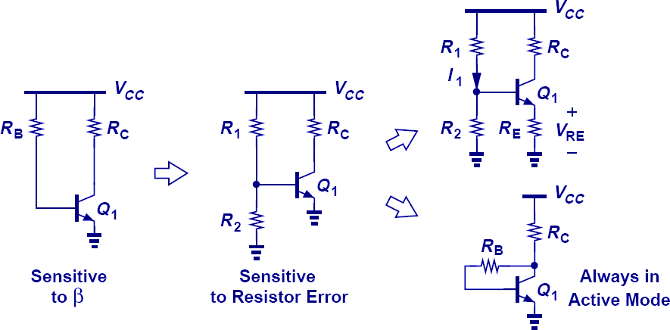
SUMAR al tehnicilor polarizarii
Punctul Q este optim pentru funcționarea unui TB pentru un curent de colector dat.
Scopul polarizării este de a stabili un punct de operare stabil (punctul Q).
Regiunea liniară a unui TB este regiunea de funcționare în saturație și întrerupere.
Dintre toate circuitele de polarizare, circuitul de polarizare cu divizor de potențial oferă cea mai mare stabilitate la punctul de operare.

Slide 41
SUMAR AL TEHNICILOR DE POLARIZARE

Slide 42
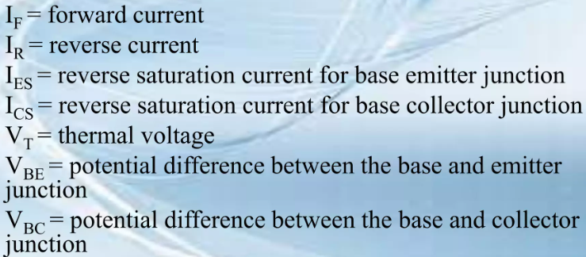
Modelul Ebers MOLL pentru BT
Constă din 2 diode (p-n joncțiuni) conectate back to back și baza este comună
Adițional avem 2 surse de curent ce asigură cuplarea între joncțiuni
Aceste diode nu sunt izolate dar sunt interdependente, astfel curentul total printr-o diodă depinde de a doua diodă
Dacă diodele ar fi izolate complet, ele ar fi caracterizate prin ecuațiile normale ale diodei clasice

Slide 43
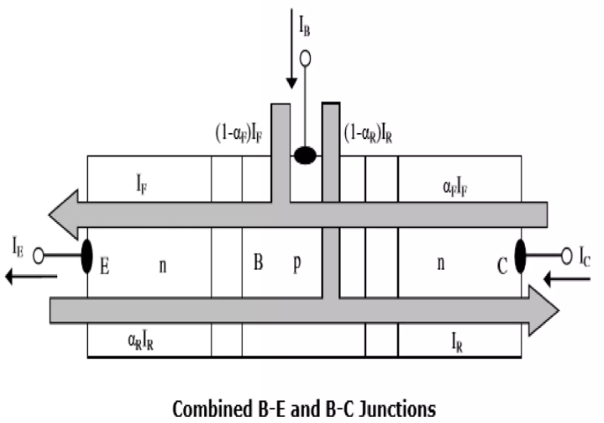
Când aceste două joncțiuni sunt unite pentru a forma un BJT regiunea bazei este comună
Ideea modelului este că, dacă cunoaștem tensiunile aplicate joncțiunilor – se poate de evaluat curenții diferiți prin structură. Am determinat 3 terminale de curent

Slide 44
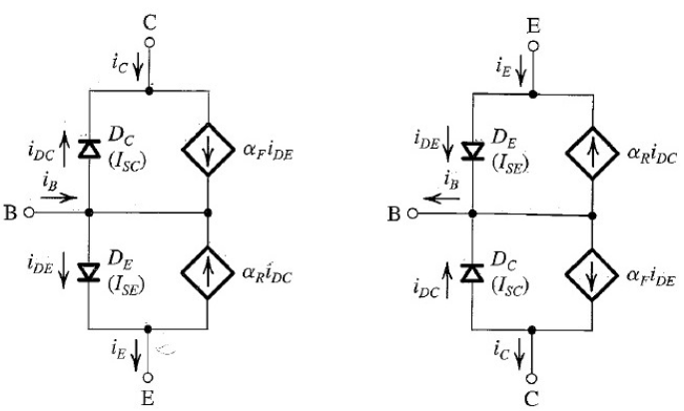
Modelul Ebers-Moll
The Ebers-Moll (EM) model of the n-p-n transistor (left), and the p-n-p transistor (right)

Slide 45
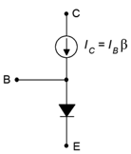
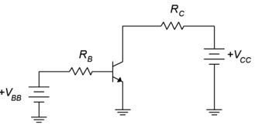
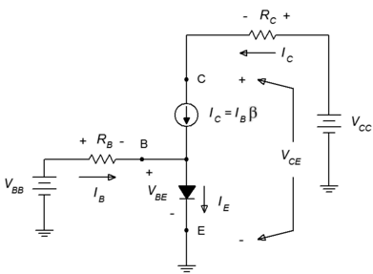
Modelul Ebers-Moll
Un model funcțional al BT este modelul simplificat Ebers-Moll prezentat în Figura.
Aceasta utilizează o diodă ideală pentru a modela joncțiunea B-E și o sursă de curent controlată de curent plasată la C-B. Acest model este suficient pentru a obține rezultate bune de analiză cu o varietate de circuite c.c. și de joasă frecvență. Este important să ne amintim, că β variază nu numai cu BT, ci și în funcție de T, Ic UCE. Putem folosi modelul Ebers-Moll în circuitele de polarizare c.c.
Pentru a polariza corect BT, trebuie să facem polarizarea inversă a C-B și directă a E-B. Cu alte cuvinte, VC > VB > VE.
Există multe modalități de a realiza acest lucru. O metodă impaminteaza emițătorul, o sursă DC modestă în bucla B-E și o sursă c.c. ceva mai mare la colector.
Un exemplu este prezentat în Figura. Cele două rezistențe servesc la limitarea curenților și tensiunilor TB. Este circuit cu emitor comun.
Acum, să înlocuim TB cu modelul Ebers-Moll. Rezultatul, cu polarități de tensiune adăugate și direcții de curent, este prezentat în Figura.
Figure 4.14
Ebers-Moll model of the NPN BJT.
Figure 4.15
Simple base bias circuit.
Figure 4.16
Base bias circuit with Ebers-Moll model.

Slide 46
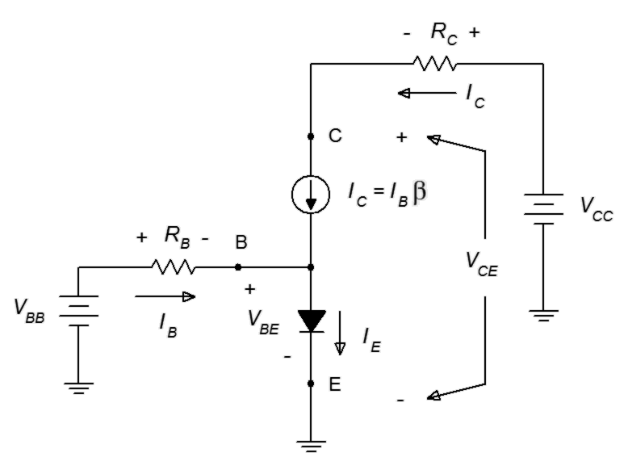
Având în vedere valorile pentru rezistențe, surse de alimentare și β, toți curenții și tensiunile pot fi determinate folosind tehnici fundamentale de analiză a circuitelor.
Ideea de bază este de a crea ecuații pentru cele două bucle și apoi de a extinde folosind legea lui Ohm.
Începem cu bucla B-E.
$\begin{aligned}V_{BB}=V_{R_{B}}+V_{BE} \\ V_{BB}=I_{B}R_{B}+V_{BE} \\ I_{B}=\frac{V_{BB}−V_{BE}}{R_{B}} \text{(4.3)}\end{aligned}$
Și pentru bucla C-E:
$\begin{aligned}V_{CC}=V_{R_{C}}+V_{CE} \\ V_{CC}=I_{C}R_{C}+V_{CE} \\ V_{CE}=V_{CC}−I_{C}R_{C} \text{(4.4)}\end{aligned}$
Pentru obținerea IC, ne amintim că IC = β IB
Exemplul precedent ilustrează faptul că locul de pornire a analizei este în bucla B-E în loc de bucla C-E. Acest lucru se datorează faptului că în bucla B-E avem joncțiunea B-E polarizată direct care are un potențial cunoscut (aprox. 0,7 volți).
În schimb, tensiunea C-E este o necunoscută, deoarece include joncțiunea C-B polarizată invers. Această tensiune va depinde de alte elemente ale circuitului, în special de rezistența colectorului și de alimentarea asociată.

Slide 47
CaractEristicile BT la ModUL DE polarizare

Slide 48
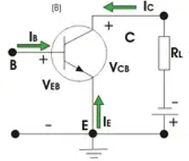
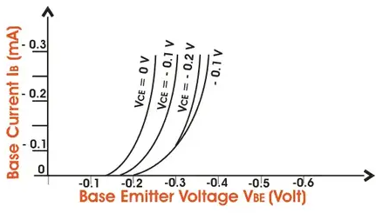
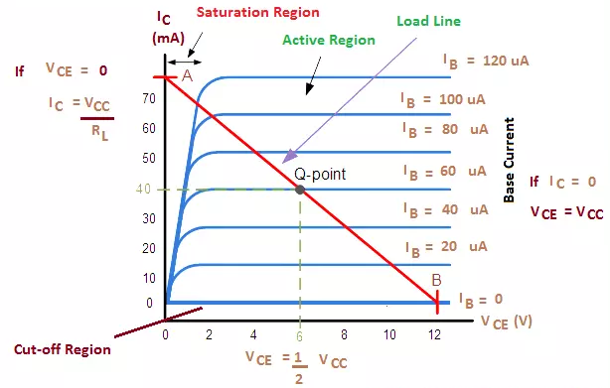
Common Emitter (n-p-n) mode
CE mode has both Current and Voltage Gain.
The typical CE input characteristics are similar to that of a forward-biased of p-n diode. But as VCB increases the base width decreases.
The active region has collector region reverse biased and the emitter junction forward biased.
For cut-off region, the emitter junction is slightly reverse biased and the collector current is not totally cut-off.
For the saturation region both the collector and the emitter junction are forward biased.
Input Characteristics | The variation of emitter current(I_{B}) with Base-Emitter voltage (V_{BE}), keeping Collector Emitter voltage(V_{CE}) constant.
Output Characteristics | The variation of collector current(I_{C}) with Collector-Emitter voltage (V_{CE}), keeping the base current(I_{B}) constant.
Current Transfer Characteristics | The variation of collector current(I_{C}) with the base current(I_{B}), keeping Collector-Emitter voltage (V_{CE}) constant. The resulting current gain has a value greater than 1.

Slide 49
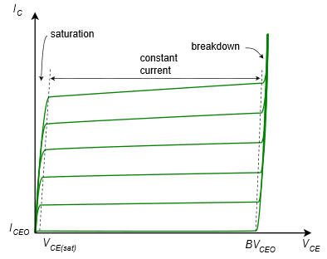
Familia curbelor colectorului
Una dintre cele mai utile diagrame ale BT este familia curentilor de colector, IC, față de tensiunea colector-emitor, VCE, la diferite valori de curent de bază, IB.
Pentru a genera aceste curbe, alimentăm terminalul de bază cu o sursă de c.c. care stabilește IB. O sursă de c.c. este atașată la joncțiunea C-E. Aceasta permite varierea VCE. Simultan, urmărim IC rezultat și notăm rezultatul. Rezultă o singură curbă. Curentul de bază IB fiind modificat și alimentarea de c.c. variată din nou pentru o a doua curbă. Acest proces se repetă pentru a crea o familie de curbe.
Curba cea mai de jos rezultă atunci când IB = 0. În mod ideal, IC = 0, dar are loc un curent de scurgere mic. Acesta este de obicei denumit ICEO, adică curentul colector-emitor cu terminalul de bază deschis (adică fără curent de bază).
Cel mai interesant la acest set de caracteristici este că există trei regiuni de operare distincte.
În extrema stângă a curbei, curentul crește rapid. Aceasta este cunoscută drept regiunea de saturație. Punctul de trecere este destul de mic la doar câteva zecimi de volți. Acesta este indicat în fișa de date ca VCE(sat). Regiunea de saturație este utilizată în aplicațiile de comutare a tranzistorilor.
În extrema dreaptă se află o altă regiune în care IC crește rapid. Aceasta se numește regiunea de străpungere directă. (similar efect văzut la diode). Tensiunea de străpungere este indicată în fișa datelor ca BVCEO (tensiune colector-emitor cu o bază deschisă). Pentru dispozitivele de uz general, aceasta va fi în intervalul 30 la 60 de volți, dar poate fi mult mai mare.
Între aceste două extreme se află o regiune în care IC este relativ constant, prezentând doar o pantă pozitivă modestă. Aceasta este regiunea de curent (aproximativ) constant (de saturație). Aici recomandăm să funcționeze BJT ca amplificatoarele liniare
IB

Slide 50
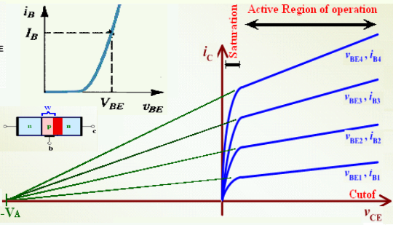
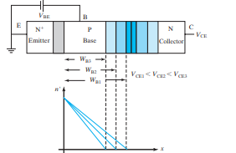
Creșterea βeta și a tensiunii Early
Din curbele colectorului, apare întrebarea de ce crește IC cu creșterea VCE?.
Datorită creșterii tensiunii VCE ce este responsabilă pentru creșterea tensiunii VCB (prin definiție, VCE = VCB + VBE). VCB este potențialul de polarizare inversă pe joncțiunea pn colector-bază. Cu creșterea acestui potențial invers regiunea de epuizare la bază- colector se lărgește, pătrunzând și mai mult în bază. Când baza se îngustează efectiv, recombinarea se reduce, reducând astfel IB și crescând efectiv β.
Dacă extrapolăm dreptele IC spre al doilea cadran, acestea se intersectează aprox. într-un punct cu IC=0 numit Tensiunea Early și notată ca VA. Rezistența de ieșire poate fi exprimată ca VA/IC :

Slide 51
Common base (Cb n-p-n ) mode
Modul de bază comună (CB) are Amplificare în Tensiune da nu are Amplificare în Curent.
Deoarece joncțiunea E-B este polarizată direct, prin urmare graficul IE vs VEB este similar cu caracteristicile directe ale unei diode p-n. După cum știm, pentru tranzistorii p-n-p IE și VEB sunt pozitive, iar IC, IB, VCB sunt negative. Acestea sunt trei regiuni din curbe, regiunea de saturație, regiunea activă și regiunea de tăiere (de blocare).
Regiunea activă (normală) este regiunea în care tranzistorul funcționează normal. Aici joncțiunea emitorului este polarizată invers.
Regiunea de saturație este regiunea în care ambele joncțiuni E-B și C-B sunt polarizate direct.
Regiunea de blocare este regiunea în care atât joncțiunile emitorului, cât și ale colectorului sunt polarizate invers.
Input Characteristics | The variation of emitter current (I_{E}) with Base-Emitter voltage (V_{BE}), keeping Collector Base voltage (V_{CB}) constant.
Output Characteristics | The variation of collector current (I_{C}) with Collector-Base voltage (V_{CB}), keeping the emitter current (I_{E}) constant.
Current Transfer Characteristics | The variation of collector current (I_{C}) with the emitter current (I_{E}), keeping Collector Base voltage (V_{CB}) constant. The resulting current gain has a value less than 1.

Slide 52
Common collector (Cc n-p-n ) mode
Common Collector (CC) mode has Current Gain but no Voltage Gain.
Input Characteristics | The variation of emitter current (I_{B}) with Collector-Base voltage (V_{CB}), keeping Collector Base voltage(V_{CB}) constant.
Output Characteristics | The variation of emitter current (I_{E}) with Collector-Emitter voltage (V_{CE}), keeping the base current(I_{B}) constant.
Current Transfer Characteristics | The variation of Emitter current (I_{E}) with the base current(I_{B}), keeping Collector-Emitter voltage (V_{CE}) constant.

Slide 53
Relationship between DC Currents and Gains
Rețineți că, deși am analizat aici configurațiile tranzistorului bipolar N-P-N, tranzistoarele P-N-P sunt la fel de valide pentru a fi utilizate în fiecare configurație, deoarece calculele vor fi toate aceleași, ca și pentru neinversarea semnalului amplificat. Singura diferență va fi în polaritățile tensiunii și direcțiile curentului.

Slide 54
Difference between npn & pnp tranzistor
NPN | PNP
Curentul curge de la collector spre emitor | Curentul curge de la emitor spre colector.
Fluxul de curent de la colector este generat de mentinerea +VE. | Fluxul de curent de la emitor spre colector este generat la terminalul emitorului prin mentinerea potentialului +VE
Tranzistorul este comutat la ON prin cresterea curentului la baza | Tranzistorul este comutat la ON cind prin baza nu curge curent
Cind curentul este redus in baza, tranzistorul nu functioneaza prin terminalul colectorului si trece in OFF | Cind curentul este present in baza tranzistorului pnp el se inchide OFF

Slide 55
Caracteristicile statice pnp BT
Caracteristici de ieşire ale TB de tip pnp în conexiune BC
Regiunea activă normală (RAN), corespunzătoare polarizării directe a joncţiunii EB şi polarizării inverse a joncţiunii CB.
Regiunea de blocare (tăiere), corespunzătoare polarizării inverse a ambelor joncţiuni. Deoarece în acest caz curentul iE este negativ (curentul de saturaţie al joncţiunii EB), curentul iC poate deveni mai mic decât ICB0.
Regiunea de saturaţie, corespunzătoare polarizării directe a ambelor joncţiuni. În această situaţie, rezistenţa internă (dinamică) a joncţiunii CB, rdif = dvCB /diC se va micşora, fapt ce explică panta mare a caracteristicilor.
Caracteristici de transfer ale TB de tip pnp în conexiune BC
Un pnpTB real va prezenta o caracteristică statică de transfer sub forma unui fascicol de curbe (“aproape” drepte), a cărui origine este punctul de ordonată ICB0, pe axa curenţilor iC. Curbele sunt foarte apropiate între ele, după cum sugerează şi figura
Evident, tg (a) = iC/iE ≈ a

Slide 56
Caracteristici statice de intrare ale pnp TB în cazul conexiunii B.C
Rezultă următoarele aspecte calitative:
➢ La funcţionarea în RAN (vCB < 0 în cazul npn TB): obesvăm o uşoară creştere a curentului iE faţă de variaţia vCB;
➢ La funcţionarea în saturaţie ( vCB ≥ 0 în cazul pnp TB): observăm o micşorare a curentului iE faţă de variaţia vCB; Aceste variaţii au loc la aceeaşi tensiune vBE.
Deplasarea în jos a caracteristicii în cazul funcţionării în saturaţie poate fi explicată prin micşorarea curentului iE în cazul polarizării directe a joncţiunii CB, datorită injecţiei de goluri din colector în bază, ce generează un curent invers faţă de curentul iE

Slide 57
Caracteristicile statice în conexiunea EC pentru pnp TB
Regiunea activă normală (RAN), corespunzătoare polarizării directe a joncţiunii EB şi polarizării inverse a joncţiunii CB.
➢ Regiunea de blocare (tăiere), corespunzătoare polarizării inverse a ambelor joncţiuni. Limita de tăiere este iB=0, caz în care valoarea curentului de colector va fi ICE0. . Dacă joncţiunea EB se polarizează invers, curentul iB devine negativ (curentul de saturaţie al joncţiunii EB), astfel încât curentul iC poate deveni mai mic decât ICE0. Se defineşte limita blocării profunde iB=-ICB , în caz în care iC=ICB0.
➢ Regiunea de saturaţie, corespunzătoare polarizării directe a ambelor joncţiuni. În această situaţie, rezistenţa internă (dinamică) a joncţiunii CB,
rd=dvCB/diC se va micşora, fapt ce explică panta mare a caracteristicilor. Limita regiunii de saturaţie este VBC=0 (joncţiunea CB la limita polarizării directe), deşi în practică se lucrează cu valori uşor negative, pentru a preîntâmpina saturarea profundă.
În acest caz, valoarea tensiunii –VCEsat va fi cu puţin mai mare decât -Vg

Slide 58
Teoria retelei
Rețeaua cu un port este o rețea electrică cu două terminale în care curentul intră printr-un terminal și iese printr-un alt terminal.
Rezistoarele, inductoarele și condensatoarele sunt exemple de rețea cu un singur port, deoarece fiecare are două terminale. Reprezentarea unei rețele de port este prezentată în figura următoare.
Aici, perechea de terminale, 1 & 1’ reprezintă un port. În acest caz, avem un singur port, deoarece este o rețea cu un singur port.

Slide 59
În mod similar, rețeaua cu două porturi este o pereche de rețele electrice cu două terminale în care curentul intră printr-un terminal și iese printr-un alt terminal al fiecărui port. Reprezentarea rețelei cu două porturi este prezentată în figura următoare.
Aici, o pereche de terminale, 1 & 1’ reprezintă un port, care este numit port1, iar cealaltă pereche de terminale, 2 & 2’ reprezintă un alt port, care este numit port2.
Există patru variabile V1, V2, I1 și I2 într-o rețea cu două porturi, așa cum se arată în figură. Dintre care, putem alege două variabile ca independente și alte două variabile ca dependente. Deci, vom obține șase perechi posibile de ecuații. Aceste ecuații reprezintă variabilele dependente în termeni de variabile independente. Coeficienții variabilelor independente sunt numiți ca parametri.
Deci, fiecare pereche de ecuații va da un set de patru parametri.

Slide 60
TWO PORT NETWORK PARAMETERS

Slide 61
Z-parameters
We will get the following set of two equations by considering the variables V₁ & V₂
as dependent and I₁ & I₂ as independent.
The coefficients of independent variables, I₁ and I₂ are called as Z parameters.
The Z parameters are
Z parameters are called as impedance parameters because these are simply the ratios
of voltages and currents.
Units of Z parameters are Ohm (Ω).
We can calculate two Z parameters, Z₁₁ and Z₂₁, by doing open circuit of port 2.
Similarly, we can calculate the other two Z parameters, Z₁₂ and Z₂₂ by doing open circuit of port 1.
Hence, the Z parameters are also called as open-circuit impedance parameters.

Slide 62
The y parameters
Y parameters are called as admittance parameters because these are simply, the ratios of currents and voltages.
Units of Y parameters are mho.
We can calculate two Y parameters, Y₁₁ and Y₂₁ by doing short circuit of port 2.
Similarly, we can calculate the other two Y parameters, Y₁₂ and Y₂₂ by doing short circuit of port 1.
Hence, the Y parameters are also called as short-circuit admittance parameters.

Slide 63
T parameters
We will get the following set of two equations by considering the variables V₁ & I₁ as dependent and V₂ & I₂ as independent. The coefficients of V₂ and -I₂ are called as T parameters.
he T parameters are
T parameters are called as transmission parameters or ABCD parameters.
The parameters, A and D do not have any units, since those are dimension less.
The units of parameters, B and C are ohm and mho respectively.
We can calculate two parameters, A and C by doing open circuit of port 2.
Similarly, we can calculate the other two parameters, B and D by doing short circuit of port 2.

Slide 64
T’ parameters
We will get the following set of two equations by considering the variables V₂ & I₂ as dependent and V₁ & I₁ as independent. The coefficients of V₁ and -I₁ are called as T’ parameters.
The T’ parameters are
T’ parameters are called as inverse transmission parameters or A’B’C’D’ parameters.
The parameters A’ and D’ do not have any units, since those are dimension less. The units of parameters, B’ and C’, are Ohm and Mho respectively.
We can calculate two parameters, A’ and C’, by doing an open circuit of port 1.
Similarly, we can calculate the other two parameters, B’ and D’, by doing a short circuit of port 1.

Slide 65
H-parameters
We will get the following set of two equations by considering the variables V₁ & I₂ as dependent and I₁ & V₂ as independent. The coefficients of independent variables, I₁ and V₂, are called as h-parameters.
The h-parameters are
h-parameters are called as hybrid parameters. The parameters, h₁₂ and h₂₁, do not have any units, since those are dimension-less.
The units of parameters, h₁₁ and h₂₂, are Ohm and Mho respectively.
We can calculate two parameters, h₁₁ and h₂₁ by doing short circuit of port 2.
Similarly, we can calculate the other two parameters, h₁₂ and h₂₂ by doing open circuit of port 1.
The h-parameters or hybrid parameters are useful in transistor modelling circuits (networks).

Slide 66
G-parameters
We will get the following set of two equations by considering the variables I₁ & V₂ as dependent and V₁ & I₂ as independent. The coefficients of independent variables, V₁ and I₂ are called as g-parameters.
The g-parameters are
g-parameters are called as inverse hybrid parameters.
The parameters, g₁₂ and g₂₁ do not have any units, since those are dimension less.
The units of parameters, g₁₁ and g₂₂ are mho and ohm respectively.
We can calculate two parameters, g₁₁ and g₂₁ by doing open circuit of port 2.
Similarly, we can calculate the other two parameters, g₁₂ and g₂₂ by doing short circuit of port1.

Slide 67
Two-Port Parameter Conversions
Pasul 1 - Scrieți ecuațiile unei rețele cu două porturi în termeni de parametrii doriti.
Pasul 2 - Scrieți ecuațiile unei rețele cu două porturi în termeni de parametri dați.
Pasul 3 - Rearanjați ecuațiile pasului 2 astfel încât să fie similare cu ecuațiile pasului 1.
Pasul 4 − Echivalând ecuațiile similare din Pasul 1 și Pasul 3, vom obține parametrii doriti în termeni de parametri dați.
Putem reprezenta acești parametri sub formă de matrice.

Slide 68
Exemplu de conversie> H in Z
Step 1 − We know that, the following set of two equations of two port network regarding Z parameters.
Step 2 − We know that, the following set of two equations of two-port network regarding h-parameters.
Step 3 − We can modify the above equation as
The above equation is in the form of

Slide 69
Step 4 − Substitute V₂ value in first equation of step 2.
The above equation is in the form of
Here,
Step 5 − Therefore, the Z parameters matrix is
https://www.tutorialspoint.com/network_theory/network_theory_twoport_parameter_conversions.htm

Slide 70
h-parameters of Bipolar Junction Transistor
Aceștia sunt cei patru parametri de bază pentru BJT cu emitor comun. Valorile tipice sunt
hre = 1 x10-4,
hoe valoarea tipică 20uS,
hie de obicei 1k până la 20k
hfe poate fi 50 - 750.
Parametrii H pot fi găsiți pe fișele de date ale tranzistorului.
Tabelul de mai jos indică cei patru parametri h pentru BJT în mod de bază comună, colector comun și emitor comun.
Parametrii H nu sunt constanți și variază în funcție de T, IC, și UEC. Din acest motiv, la proiectarea circuitului parametrii hibrizi ar trebui măsurați în aceleași condiții ca și circuitul real.

Slide 71
bias resistor built-in transistor / Tranzistor digital
Un tranzistor încorporat cu rezistență de polarizare (BRT) este un tranzistor bipolar cu o rețea de polarizare constând dintr-un rezistor de bază în serie și un rezistor de bază-emitor. Cu rezistențe de polarizare încorporate în tranzistor, BRT-urile ajută la reducerea numărului de componente externe necesare, simplificând configurația unui circuit discret. BRT-urile sunt utilizate în mod obișnuit pentru comutarea aplicațiilor.
R1 – pentru stabilizarea Tr prin convertirea tensiunii de intrare in curent de intrare. Prin aceasta se asigura o dependență liniară intre curentul de ieșire și curentul de intrare
R2 – pentru minimizarea curentului de scurgere

Slide 72
PERECHILE Darlington
Uneori, câștigul de curent continuu al BJT este prea mic pentru a comuta direct curentul sau tensiunea de sarcină, astfel încât se folosesc mai multe tranzistoare de comutare. Aici, un tranzistor de curent intrare mic este folosit pentru a comuta „ON” sau „OFF” un tranzistor de ieșire cu gestionarea curentului mult mai mare. Pentru a maximiza câștigul semnalului, cei doi tranzistori sunt conectați în a „Configurație complementară de amplificare a câștigului” sau ceea ce se numește în general „Configurație Darlington” în care factorul de amplificare este produsul celor două tranzistoare individuale.
Tranzistoarele Darlington sunt două BJT individuale de tip NPN sau PNP conectate împreună, astfel încât câștigul de curent al primului TBJ este înmulțit cu cel al câștigului de curent al celui de-al doilea TBJ pentru a realiza un dispozitiv care acționează ca un singur TBJ cu o putere foarte mare cu câștig de curent.
Câștigul general de curent (β) sau valoarea Hfe

Slide 73
PERECHILE SZIKLAI
Sziklai pair gain
The gain of the Sziklai pair is slightly different as there is no individual contribution from Q2 as seen below.
In view of the fact that the terms βQi and βQ2 on their own can be neglected, we obtain the more familiar equation which can be used for both the Darlington and Sziklai pairs.
Very slightly lower gain than a Darlington
Higher saturation voltage than a Darlington.
The bypass resistor is included to aid the switch-off process. Without the resistor in place, there is no discharge path for the base emitter capacitance. Including it enables the charge stored in this capacitor to dissipate and this aids a faster turn-off.

